Slide 1


Курс Основы Python

Slide 2
Встроенные типы и операции с ними
Урок 2

Slide 3
На этом уроке
Встроенные типы данных в Python:
NoneType.
Числа.
Исключения.
Строки.
Байты.
Множества.
Списки.
Кортежи.
Словари.
О цикле for in для обхода последовательностей.
Понятие тернарного оператора.
Оператор is.
Десятка лучших трюков в Python.

Slide 4

Встроенные типы данных в Python
NoneType
Числа
Исключения
Строки
Байты
Множества
Списки
Кортежи
Словари

Slide 5
Тип данных: число
Перевод между системами счисления
Битовые операции
Функция | Описание | Пример
int() | Преобразовать к целому числу в десятичном формате (по умолчанию). Также допускается выбор другой системы счисления с помощью дополнительного параметра (от 2 до 36) | print(int(17.5)) -> 17 print(int('10001', 2)) -> 17
bin() | Преобразовать к двоичному формату | print(bin(17))-> 0b10001
oct() | Преобразовать к восьмеричному формату | print(oct(17)) -> 0o21
hex() | Преобразовать к шестнадцатеричному формату | print(hex(17)) -> 0x11
Операция | Пример
Взятие по модулю | print(abs(-6)) -> 6
Побитовое И | print(4 & 6) -> 4
Побитовое ИЛИ | print(4 | 6) -> 6
Побитовое исключающее ИЛИ | print(4 ^ 6) -> 2
Битовый сдвиг влево | print(4 << 6) -> 256
Битовый сдвиг вправо | print(4 >> 6) -> 0

Slide 6

Тип данных: строка
Конкатенация
Взятие элемента по индексу
Извлечение среза
Обратная итерация
Реверс на месте

Slide 7

Тип данных: список
.append(el)
.extend(my_list)
.insert(pos, el)
.remove(el)
.pop(pos)
.index(el)
.count(el)
.sort([key-функция])
.reverse()
.copy()
.clear()

Slide 8
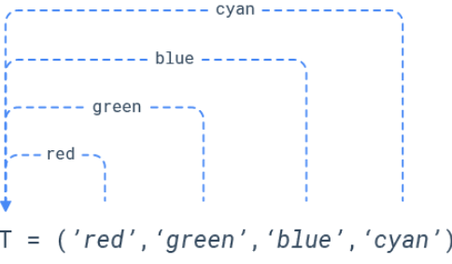
Тип данных: кортеж

Slide 9
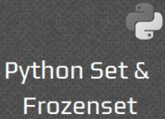
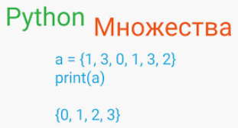
Тип данных: множество
.add(el)
.remove(el)
.discard(el)
.pop()
.copy()
.clear()

Slide 10
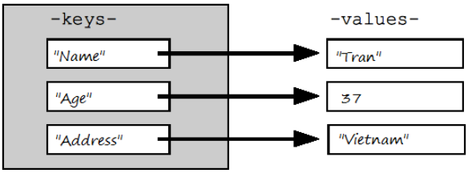
Тип данных: словарь
.keys()
.values()
.items()
.get(key)
.popitem()
.setdefault(key)
.pop(key)
.update(new_dict)
.copy()
.clear()

Slide 11
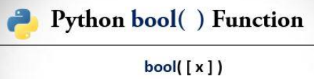
Тип данных: bool

Slide 12

Тип данных: bytes и bytearray
bytes — единица хранения информации (текстовой, графической, звуковой)
bytearray — массив байт

Slide 13

Тип данных: NoneType
Один из вариантов сброса переменной в пустое состояние

Slide 14
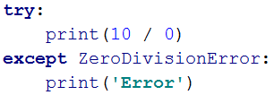
Тип данных: исключение

Slide 15


Цикл for in для обхода последовательностей

Slide 16

Понятие тернарного оператора

Slide 17

Оператор is
Данный оператор проверяет тождественность (идентичность) двух объектов в памяти. Возвращает значение True (истина), если переменные ссылаются на один и тот же объект.

Slide 18

Десятка лучших трюков в Python
Объединение списков без цикла.
Удаление дубликатов в списке.
Обмен значениями через кортежи.
Вывод значения несуществующего ключа в словаре.
Поиск самых часто встречающихся элементов списка.
Распаковка последовательностей при неизвестном количестве элементов.
Вывод с помощью функции print() без перевода строки.
Сортировка словаря по значениям.
Нумерованные списки.
Транспонирование матрицы.

Slide 19
Итоги
В языке Python мы работаем с объектами, которые могут относиться к различным типа и, соответственно, поддерживать различные типы операций. В Python мы можем работать как с привычными типами данных, такими как числа, строки, байты, логический тип, так и со специализированными для Python типами: списками, кортежами, словарями, множествами. Объекты данных типов могут использоваться для хранения данных в процессе работы программ.

